Slide 1
Химия – фронту
Выполнил
ученик 8б класса
филиала МБОУ «Комсомольская СОШ»
в пос. свх. «Селезнёвский»
Стрыгин Вячеслав Игоревич
Руководитель:
учитель химии
Новикова И.П.

Slide 2
Посвящается тем, чьи имена в силу обстоятельств военного времени вынуждены были оставаться в тени, но между тем, они принимали самое активное участие в обеспечении победы над фашистской Германией, направляя свои усилия на укрепление обороноспособности страны – советским учёным…
Великая Отечественная война
ПОБЕДА
Героизм

Slide 3
Гипотеза
благодаря прогрессивной научной деятельности учёных-химиков в годы Великой Отечественной войны своевременно создавались необходимые для фронта вещества и материалы, что позволило одержать превосходство над противником

Slide 4
Цель: ознакомление с вкладом ученых-химиков в победу над фашизмом в Великой Отечественной войне, раскрытие патриотизма и героизма людей науки в тяжёлое для страны время
Задачи:
выяснить, что было проделано учеными-химиками для нужд фронта и тыла и обеспечения победы над фашистами;
охарактеризовать химические вещества и материалы, используемые в годы войны советской армией и показать их роль и практическую значимость в деле победы над врагом;
спланировать, подобрать методику и осуществить безопасный эксперимент с применением некоторых веществ, используемых в военное время.

Slide 5
Объект исследования - деятельность учёных-химиков в годы войны
Предмет исследования – изобретения химиков, которые помогли одержать победу над фашистскими захватчиками.

Slide 6
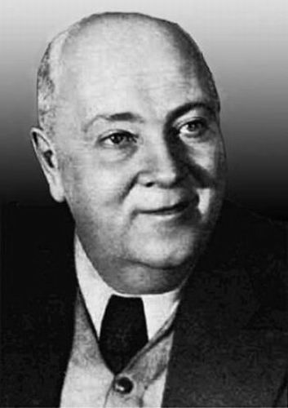
Александр Евгеньевич Ферсман:
«Война потребовала грандиозного количества основных видов стратегического сырья. Потребовался целый ряд новых металлов для авиации, для бронебойной стали, потребовались магний и стронций для осветительных ракет и факелов, потребовалось больше йода и еще длинный ряд самых разнообразных веществ. И на нас лежит ответственность за обеспечение стратегическим сырьем. Необходимо помочь своими знаниями создать лучшие танки, самолеты, чтобы скорее освободить все народы от нашествия гитлеровской банды»

Slide 7
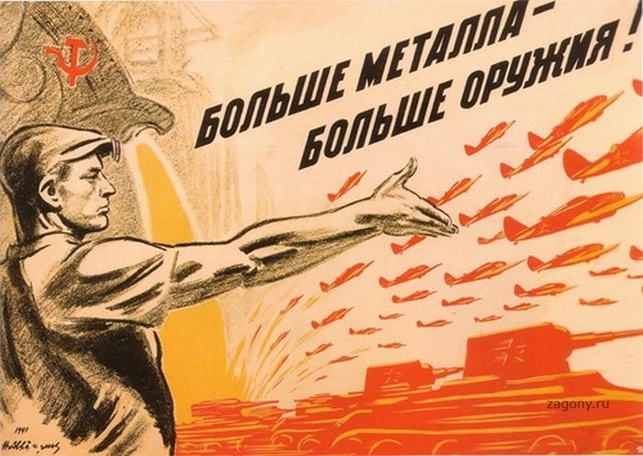
Значение химии определялось ее участием в развитии основных направлений, по которым проводились научно-исследовательские разработки для нужд фронта
ОСНОВНЫЕ НАПРАВЛЕНИЯ
создание боеприпасов и других составов специального назначения
поиск новых видов сырья и энергии, а также содействие развитию металлургической, машиностроительной и оборонной промышленности

Slide 8
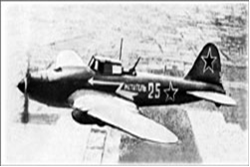
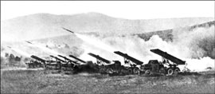
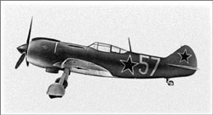
Сплавы алюминия
Дюралюмин (94% Al, 4% Cu, 0,5% Mg, 0,5% Mn, 0,5% Fe, 0,5% Si).
На его основе были созданы конструкции военных самолетов С.А.Лавочкина, С.В.Ильюшина, А.Н.Туполева
Сплавы алюминия с марганцем и магнием специально были созданы для производства «Катюш» и управляемых ракетных снарядов
Сплав, состоящий из алюминия, бериллия, магния и титана производился для изготовления ракет и скорострельных авиационных пулеметов
Штурмовик ИЛ-2
Реактивные миномёты «Катюша»
Истребитель Ла-5

Slide 9
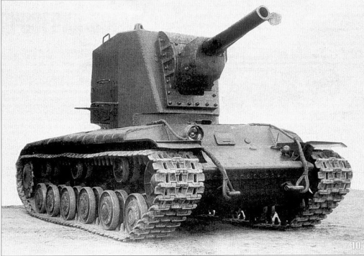
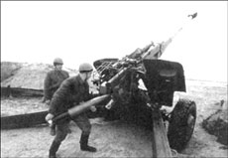
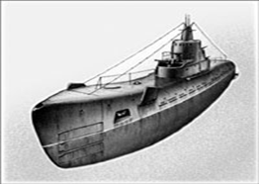
Сплавы и стали
Сплав титана (до 88%) с другими металлами – танковая броня
Ванадиевая сталь – солдатские каски, шлемы, броневые плиты на пушках, бронебойные снаряды
Хромовые стали – огнестрельные орудия, корпуса подводных лодок
Кобальтовая сталь – магнитные мины
Вольфрамовые стали и сплавы – танковая броня, оболочки торпед и снарядов
Сплав Cu (90%) и Sn (10%) –«пушечный металл» – пушки и зенитные орудия
Латунь – сплав Cu (68%) и Zn (32%) –артиллерийские снаряды и патроны
Танк КВ-2
Противотанковая пушка
Подводная лодка К-21

Slide 10
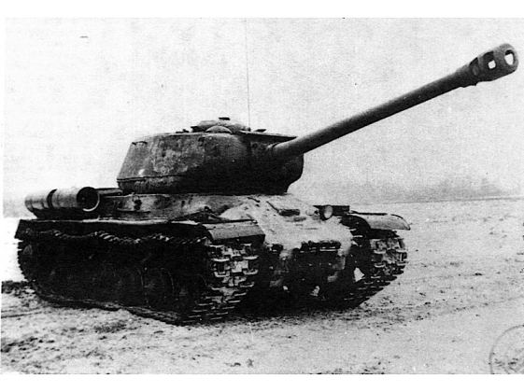
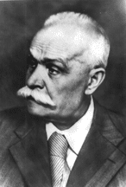
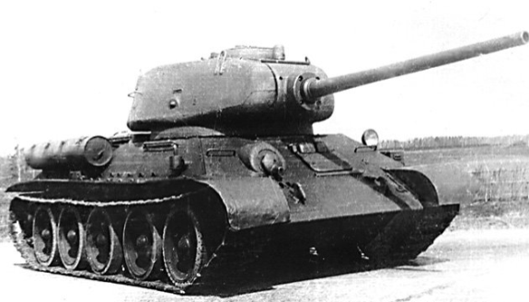
Автоматическая сварка под флюсом
Сократились сроки изготовления танков и другой бронетехники
Прочность «швов Патона» в разы превышала прочность сварных швов любого иностранного танка
Танк Т-34
Евгений Оскарович Патон
(1870-1953)
Танк ИС-3

Slide 11
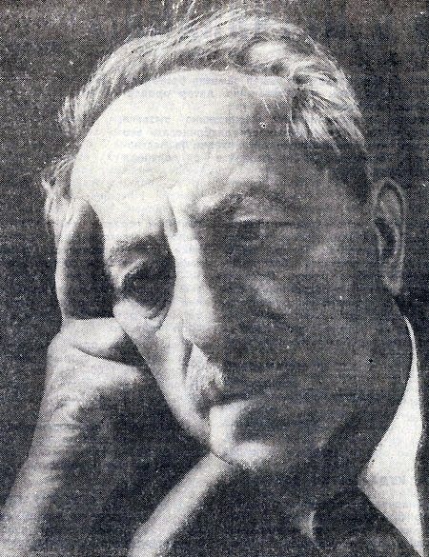
Бронестекло
Прочность в 25 раз превосходила прочность обычного стекла
На его основе удалось создать прозрачную пуленепробиваемую броню для кабин самолетов
Исаак Ильич Китайгородский
(1888-1965)

Slide 12
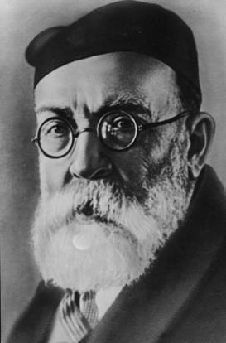
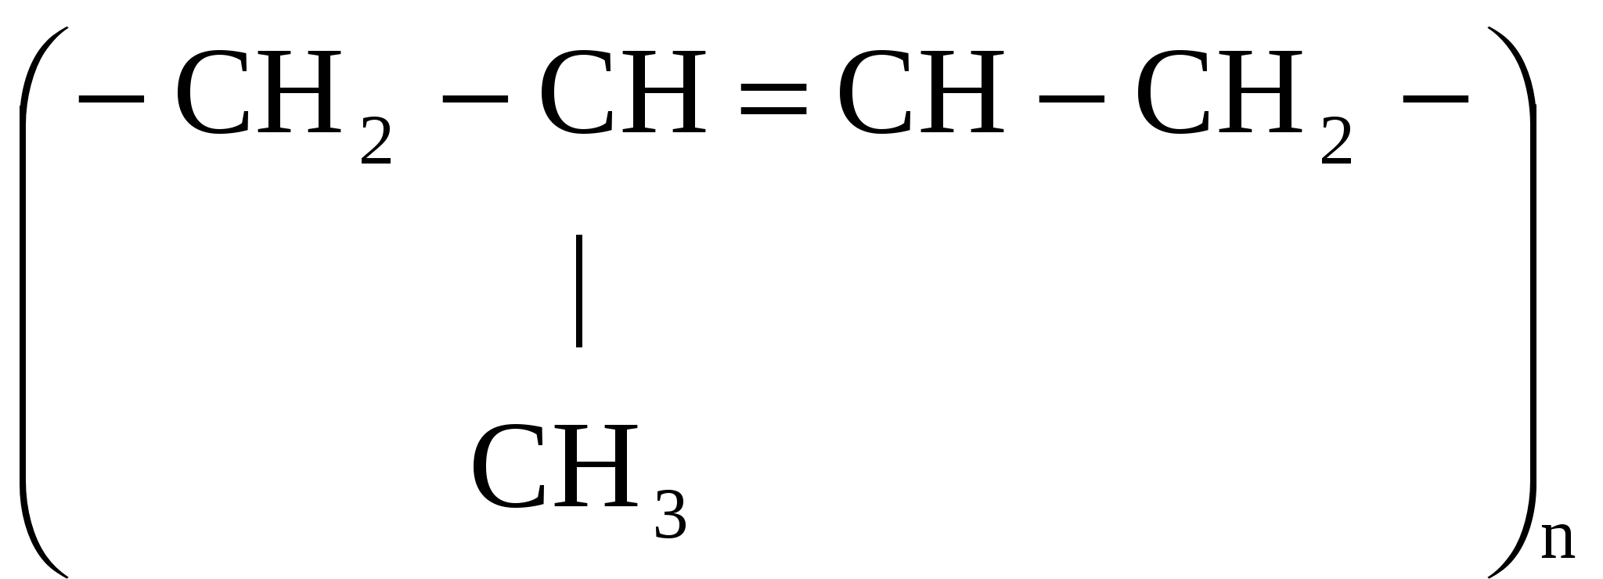
Производство резины
получения изопренового синтетического каучука из угля и воды
изопреновый каучук
Алексей Евграфович Фаворский
(1860-1945)

Slide 13
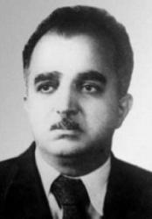
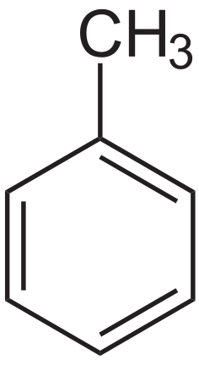
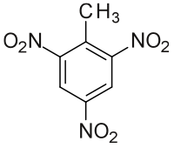
Взрывчатые вещества
В 1941 г. для получения тротила выполнил работу по синтезу толуола
Юсиф Гейдар оглы Мамедалиев
(1905-1961)
толуол тротил
(тринитротолуол)

Slide 14
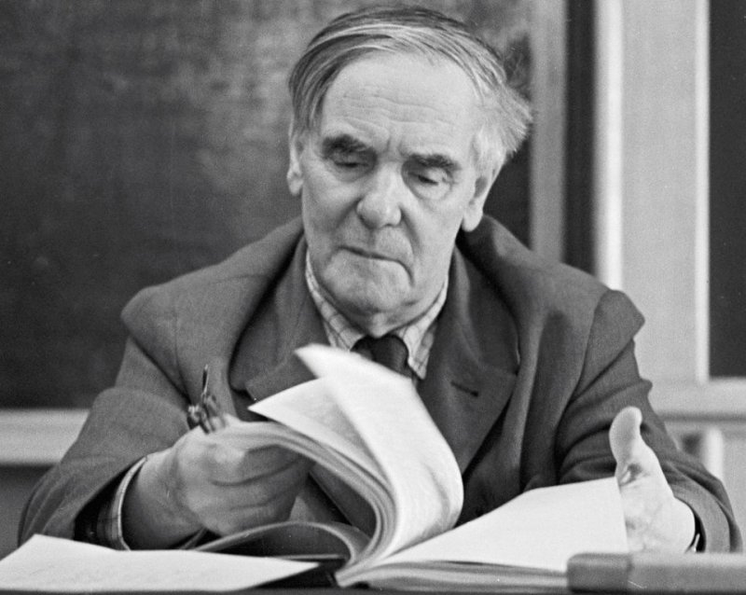
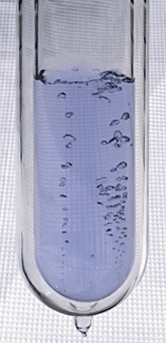
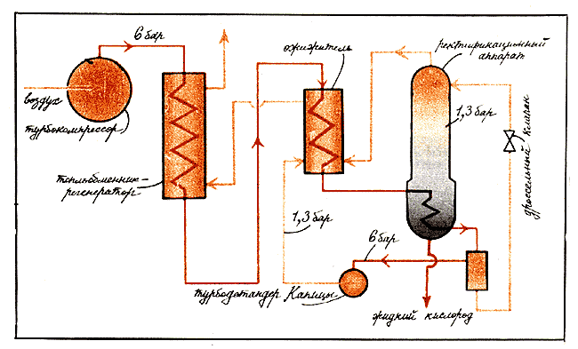
Взрывчатые вещества
Придумал устройство для получения в неограниченном количестве жидкого кислорода из воздуха
Для получения взрывчатки достаточно было пропитать им опилки или торф и поджечь
Такой взрывчаткой в 1941 г. начиняли даже авиационные бомбы на аэродромах.
Пётр Леонидович Капица
(1894-1984)

Slide 15
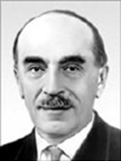
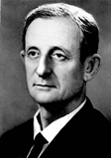
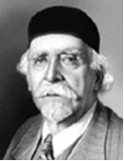
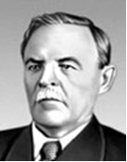
Взрывчатые вещества
Николай Николаевич
Семенов
(1896–1986)
Юлий Борисович
Харитон
(1904-1996)
Николай Дмитриевич
Зелинский
(1861–1953)
Сергей Семёнович
Намёткин
(1876–1950)
Созданы взрывчатые смеси на основе нитратов в качестве окислителей, такие как аммонит, аммотол и аммонал
При взрыве аммонала протекает следующая химическая реакция:
3NH₄NO₃ + 2AI = 3N₂ + 6H₂O + AI₂O₃ + Q

Slide 16
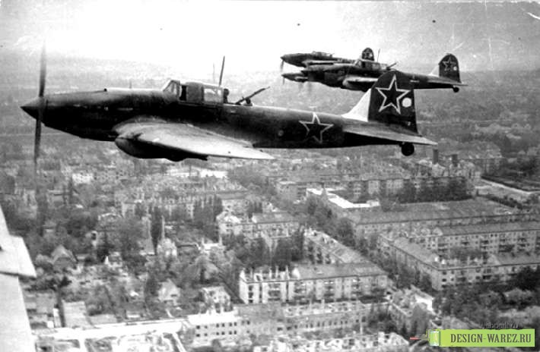
Алюминий
создание авиатехники и взрывчатых веществ
«активная» защита самолетов
ленты из алюминиевой фольги вызывали помехи, которые делали невозможным распознавание сигналов от приближающихся самолетов

Slide 17
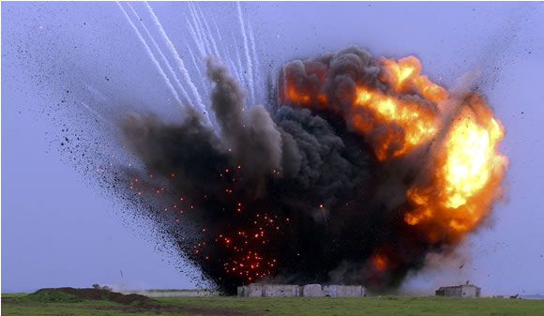
Порох
Нитроцеллюлозный (бездымный)
Чёрный (дымный)
Основа –высокомолекулярное взрывчатое вещество нитроцеллюлоза
На его основе нашими учёными были созданы новые разновидности бездымного пороха – балиститные пороха, которые служили топливом для реактивных снарядов, используемых грозными боевыми «Катюшами» и знаменитыми штурмовиками ИЛ-2
Смесь нитрата калия (75%), угля (15%) и серы (10%)
Реакция горения выражается уравнением:
KNO₃ + 3C + S = N₂ + 3CO₂ + K₂S + Q

Slide 18
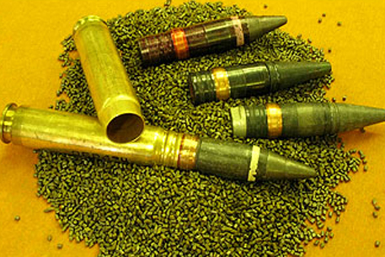
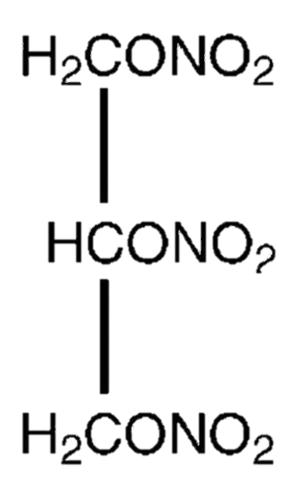
Кордит
Использовался для начинки гранат и разрывных пуль
Состоит на 30% из нитроглицерина и 65% пироксилина:
пироксилин нитроглицерин
(тринитроцеллюлоза)

Slide 19
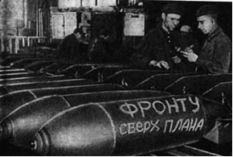
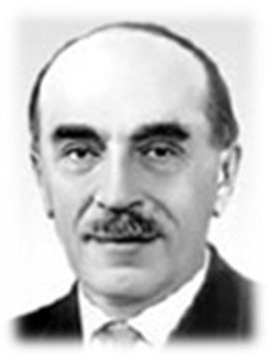
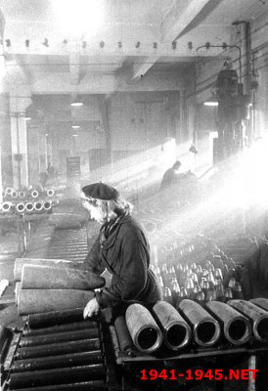
Николай Николаевич Семенов (1896–1986)
Его исследования использовались при создании и совершенствовании кумулятивных снарядов, гранат и мин для борьбы с вражескими танками
Разработка теории цепных разветвленных реакций, которая давала возможность ускорять реакции вплоть до образования взрывной лавины, замедлять их и даже останавливать на любой промежуточной стадии

Slide 20
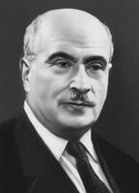
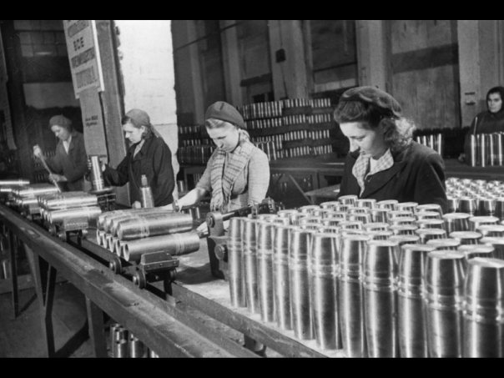
Семен Исаакович Вольфкович (1896-1980)
На базе научно-исследовательского института удобрений организовал производство фосфорсодержащих веществ, на основе которых изготавливались зажигательные средства для противотанкового оружия
Наладил производство сплавов фосфора с серой, которые заливались в стеклянные бутылки и служили зажигательными противотанковыми «бомбами»

Slide 21
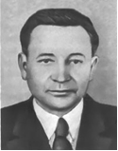
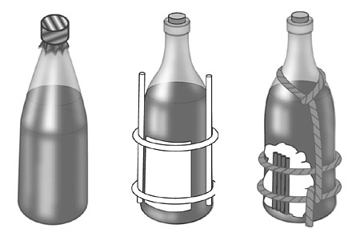
Зажигательные смеси
Горючие смеси № 1 и № 3
Состояли из авиационного бензина, керосина, лигроина, для загущения которых добавляли технические масла или специальный отверждающий порошок ОП-2
Самовоспламеняющиеся жидкости «КС»
В бутылки заливали бензин, керосин или масло и прикрепляли к ним резинкой ампулы, содержащие концентрированную серную кислоту, бертолетову соль и сахарную пудру
Реакции, иллюстрирующие действие запала:
3KClO₃ + H₂SO₄ = 2ClO₂ + KСlO₄ + K₂SO₄ + H₂O
2ClO₂ = Cl₂+2O₂
C₁₂H₂₂O₁₁ + 12O₂ = 12CO₂ + 11H₂O
А.П. Ионов

Slide 22
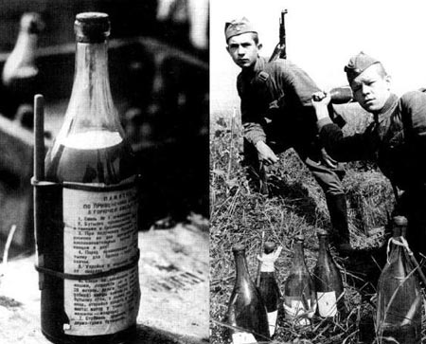
«Коктейль Молотова»
По официальным данным, за годы войны с помощью зажигательных бутылок было уничтожено в общей сложности 2500 танков, самоходок и бронемашин, 1200 ДОТов и ДЗОТов, 2500 других укрепленных сооружений, 800 автомашин и 65 военных складов

Slide 23
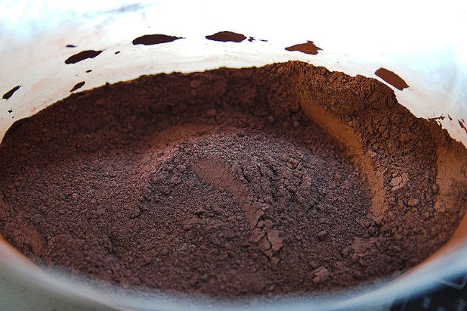
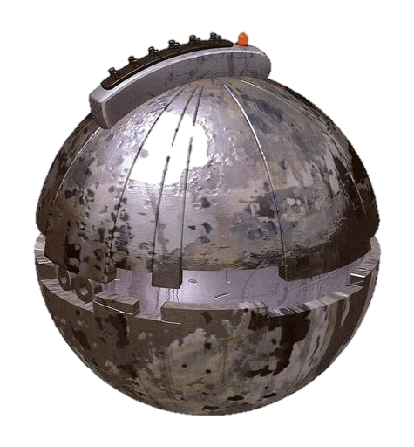
Термитные зажигательные средства
Термит – смесь железной окалины Fe₃O₄ c алюминиевым порошком
При поджигании этой смеси происходит бурная реакция с выделением большого количества теплоты:
8Al + 3Fe₃O₄ = 4Al₂O₃ + 9Fe + Q
Температура в зоне реакции достигает 3000°С. При такой высокой температуре плавится броня танков
Только в ручном применении термитными средствами за годы ВОВ было уничтожено 11 танков, штурмовых орудий и бронетранспортеров, 60 дотов и дзотов, 165 укрепленных строений, 4 военных склада и автомашина
Термитный шар

Slide 24
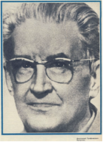
Диверсионное зажигательное средство
Изготовленная им на основе соединений фосфора мастика внешне походила на мыло и выглядела очень безобидно. Партизаны прикрепляли мастику к вагонам, а когда поезд набирал скорость, фосфор окислялся из-за трения о воздух и загорался, поджигая мастику, которая при горении развивала температуру более 1000°С. Установить, где, когда и отчего начался пожар, было невозможно
4Р + 5О₂ = 2Р₂О₅
Анатолий Трофимович Качугин
(1895-1971)

Slide 25
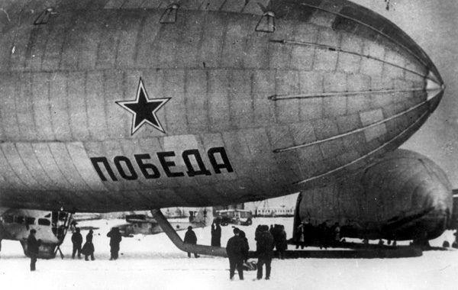
Водород
Небо над городами защищали наполненные водородом шары, которые мешали пикированию немецких бомбардировщиков.
Для заполнения шаров водородом использовался силиконовый способ:
Si + 2NaOH + H₂O = Na₂SiO₃ + 2H₂
Аэростат, заполненный водородом
Таблетки LiH служили летчикам портативным источником водорода. При авариях над морем под действием воды таблетки моментально разлагались, наполняя водородом спасательные средства – надувные лодки, жилеты, сигнальные шары-антенны:
LiH + H₂O = LiOH + H₂

Slide 26
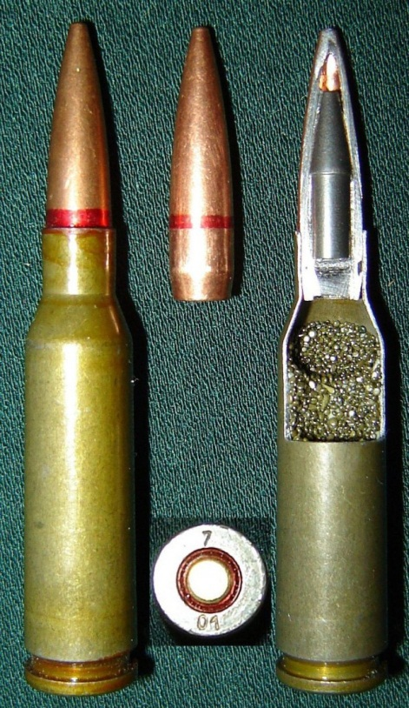
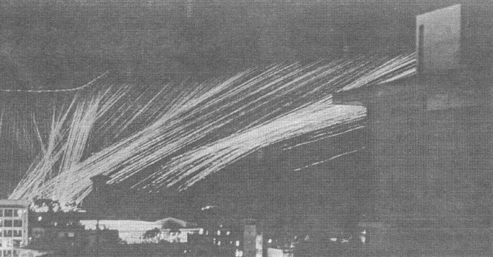
Литий
Литий добавляли в трассирующие пули, которые благодаря этому оставляли при полете сине-зеленый след
Соединения лития использовались на подводных лодках для очистки воздуха
Добавка гидроксида лития LiOH в щелочные аккумуляторы увеличивает срок их службы в 2–3 раза

Slide 27
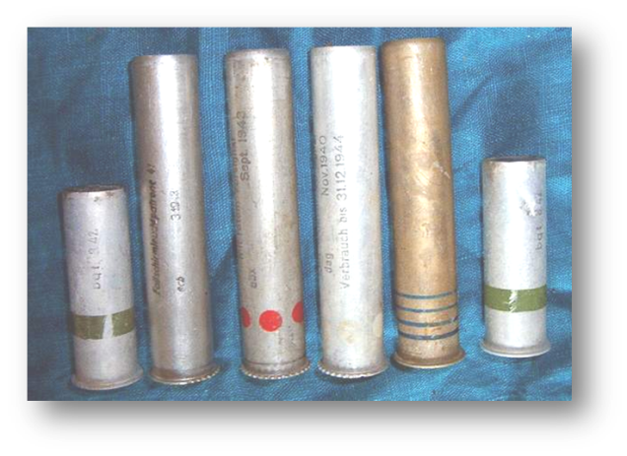
Магний, кальций, стронций
Магний использовался как добавка к стратегическим сплавам и для создания осветительных ракет
Добывали магний даже из морской воды:
MgCl₂ + Ca(OH)₂ = Mg(OH)₂↓ + CaCl₂
Mg(OH)₂ + 2HCl = MgCl₂ + 2H₂O
MgCl₂ = Mg + Cl₂↑
Для ослепления пилотов вражеской авиации во время ночных налетов использовали составы, содержащие соли стронция, окрашивающие пламя в малиновый цвет, и соли кальция, придающие пламени кирпично-красную окраску

Slide 28
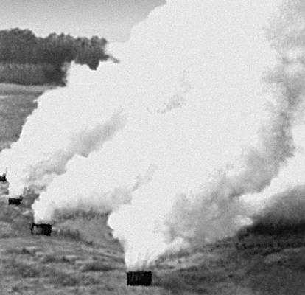
Дымовые составы
Представляли собой комплекс окислителей, горючие компоненты и дымообразователи
Широко использовались дымовые шашки, заполненные хлоридом аммония NH₄CI, который при возгорании зажигательной смеси начинал бурно разлагаться, образуя густой белый дым:
NH₄CI = NH₃ + HCI
Хлорид аммония применяли также и в производстве сигнальных составов, представляющих собой мини ракеты с дымовым и цветным наполнителями
Дымовые шашки

Slide 29
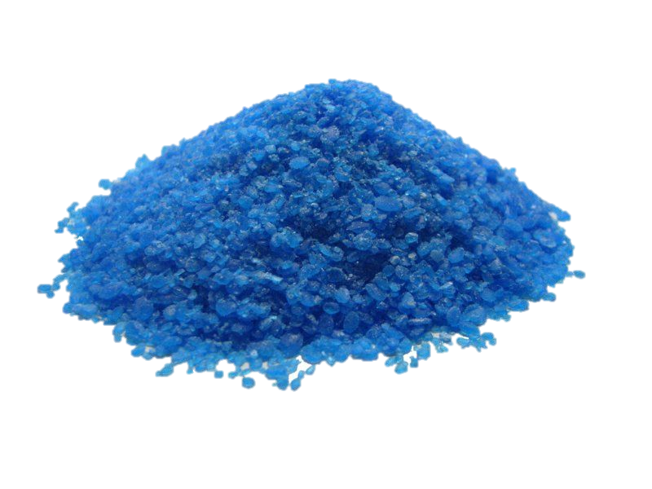
Медный купорос
В начале войны, когда от торпед и бомб, привязанных к специально обученным акулам, тонуло немало советских кораблей, возникла необходимость в надежном средстве защиты от акул
Оказалось, что акулы просто не переносят сульфата меди (II) CuSO₄

Slide 30
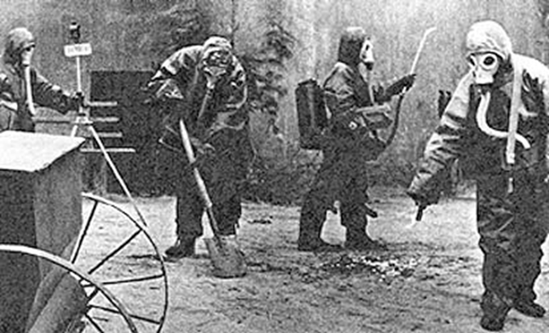
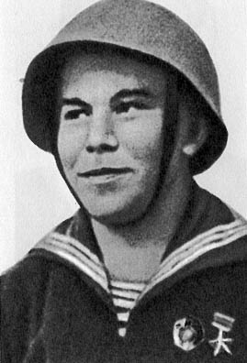
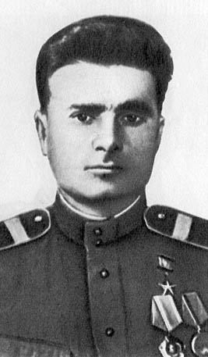
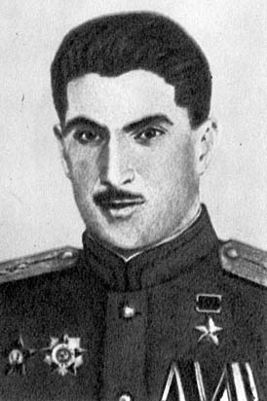
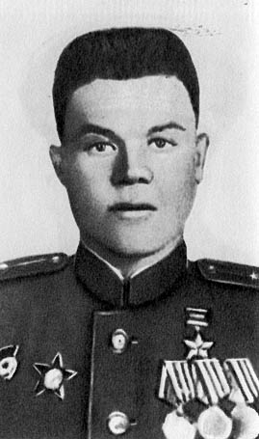
Химические войска
химическая и биологическая разведка
дезактивация, дегазация и дезинфекция вооружения, обмундирования, других материальных средств и местности
маскировка дымом боевых действий наших войск и важных тыловых объектов
Тысячи воинов химических войск награждены орденами и медалями, а 28 из них присвоено звание Героя Советского Союза

Slide 31
Химическая грелка
Впервые было использовано тепло, возникающее при вытеснении одного металла другим
В Ленинграде, в блокадную зиму 1942 года, использовали грелки, заполненные смесью хлористой меди и железных стружек
От одной заправки водой такие грелки работали 60-70 часов
CuCl₂ + Fe = FeCl₂ + Cu + Q

Slide 32
ВЫВОДЫ
Невозможно в одной работе перечислить всё, что было сделано учёными, и химиками в том числе, во благо Победы.
Люди умственного труда находились в одном строю с солдатами.
Многие из них уходили на фронт, чтобы с оружием в руках уничтожать фашистов.
Но основная часть научной интеллигенции вела «тихую» войну с противником, побеждая его своим «интеллектуальным гением», используя в борьбе с ним знания, опыт, профессионализм.
«Я не вижу моего врага – немца-конструктора, который сидит над своими чертежами ... в глубоком убежище. Но, не видя его, я воюю с ним ... Я знаю, что бы ни придумал немец, я обязан придумать лучше. Я собираю всю мою волю и фантазию, все мои знания и опыт ... чтобы в день, когда два новых самолета – наш и вражеский — столкнутся в военном небе, наш оказался победителем»
Семен Алексеевич Лавочкин
1900-1960

Slide 33
ВЫВОДЫ
Несомненно, достижения химической науки в те годы послужили одним из существенных факторов, повлиявших на исход войны.
Благодаря деятельности учёных-химиков уже с первых дней войны было налажено производство необходимых для фронта и тыла веществ и материалов, создавались новые взрывчатые и горючие материалы, лекарства, совершенствовались боевые устройства, разрабатывались химические процессы горения и взрывов и многое другое, без чего победа над врагом была бы невозможна.

Slide 34
Эксперимент

Slide 35
Опыт, иллюстрирующий действие запала в зажигательных бутылках

Slide 36
Опыт, иллюстрирующий действие осветительной ракеты
2Mg + O₂ = 2MgO + Q

Slide 37
Опыт, иллюстрирующий действие ослепляющих составов

Slide 38
Опыт, иллюстрирующий действие задымляющих средств
NH₃ + HCl = NH₄Cl

Slide 39
Заключение
В процессе работы по теме исследования было выяснено, что учёные-химики принимали самое активное участие в обеспечении победы над фашисткой Германией, приближая её своим умом, талантом, самоотверженным трудом
Учёные в годы войны не просто создавали новые металлы и сплавы, пластмассы и зажигательные смеси, топливо для ракетных установок и новые медицинские и технические препараты, но также содействовали развитию металлургической, машиностроительной и оборонной промышленности, участвовали в поиске новых видов сырья
Благодаря их активной деятельности предприятия химической промышленности полностью удовлетворяли потребности фронта и оборонной промышленности в кислотах, щелочах и других химикатах
В короткий срок было создано производство новых видов военной продукции

Slide 40
Заключение
В восточных районах страны были построены десятки новых химических заводов
Увеличены мощности действующих предприятий и организованы новые производства на площадях других отраслей промышленности
Выпуск химической продукции к концу войны приблизился к довоенному уровню, а в 1945 г. он достиг 92% от уровня 1940 г.
 | 1940 год | 1942 год | 1943 год | 1944 год | 1945 год
Серная кислота | 1587 | 646 | 766 | 893 | 781
Аммиак синтетический | 338 | 167 | 245 | 290 | 275
Сода каустическая | 175 | 77 | 97 | 112 | 118
Сода кальцинированная | 509 | 59 | 100 | 150 | 224
Минеральные удобрения | 756 | 90 | 130 | 185 | 253
Синтетический каучук | 100 | 22 | 15 | 35 | 46
Синтетические красители | 34,3 | 6,5 | 9,9 | 13,5 | 15

Slide 41
Заключение
Всё это позволило не только повысить обороноспособность страны в трудный для неё период, но и обеспечить превосходство советских вооружённых сил над немецкими захватчиками
Советские химики доказали всему миру, что их «научный гений» самый прогрессивный
Тысячи работников химической промышленности за самоотверженный труд в годы войны награждены орденами и медалями, многие удостоены званий Героя Социалистического труда, лауреата Государственной премии СССР.
Результаты работы по теме исследования полностью доказали справедливость выдвинутой в ней гипотезы: работа учёных химиков не только помогла победе, но и заложила основу мирного существования в послевоенный период.

Slide 42
Источники информации
Александр Евгеньевич Ферсман. Жизнь и деятельность. – М. "Наука", 1965.
Андросова В. Г., Лазыкина Л.Г. Во имя Победы // Химия в школе. – 1985. – № 2. – с.73-77.
Антонова Л.С. Вклад химиков в Великую Победу //Химия в школе. – 2006. – №3. – с.73-80
Баранова Ж.Г., Волков В.А., Кузнецов В. И. Советские ученые-химики в период ВОВ // Химия в школе. – 1985. – №1. – с. 6-13.
Бойкова В.М. Ученые-химики в ВОВ // Химия в школе. – 1985. – №2. – с.77-78.
Кушнарев А.А. Химическое оружие: вчера, сегодня, завтра // Химия в школе. – 1996. - №1.
Фримантл М. Химия в действии. – Т. 2. – М.: Мир, 1998. Химия (ИД «Первое сентября»), 2001, № 7; 1999, № 16. (him.1september.ru/2005/02/8.htm)
revolution.allbest.ru/…/00021798_0.html
school20-6b.narod.ru/victory.htm
n-t.ru/ri/gd/yd29.htm
warinform.ru/News-view-153.html

